Slide 1
ERGONOMI PÅ DET SPECIALISEREDE SOCIALOMRÅDE

Slide 2
FOKUS I DAG
- ORGANISERING OG TVÆRFAGLIGHED
- RISIKOVURDERING
- BORGERS LIVSMESTRING
- CASES / HANDS ON
Voksen, Job og handicap

Slide 3
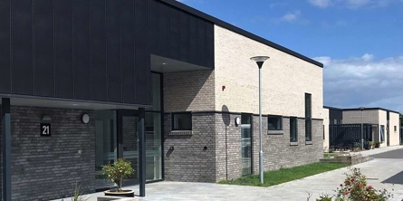
HVEM ER VI?
BOFÆLLESSKABET MÅRSLET
ETABLERET I 2020
BOTILBUD MED DÆGNDÆKNING TIL VOKSNE MED UDVIKLINGSHÆMNING, DER HAR BETYDELIGT OG VARIGT BRUG FOR STØTTE OG OMSORG TIL ALLE LIVETS GØREMÅL.
HVER PERSON MED UDVIKLINGSHANDICAP, HAR UNIKKE BEHOV GO PRÆFERENCE, SOM SKAL TAGES I BETRAGTNING UNDER FORFLYNTING
PERSONALET ER TVÆRFAGLIGT – SOCIALPÆDAGOGER, SOCIAL & SUNDHEDSASSISTENTER, ERGOTEREAPEUTER
DELTAGER I VT-OPI PROJEKT MED KIPSYSTEM
FILM OM HVEM ER VI OG MÅLGRUPPEN
Trine Frees Faaborg (video 1 af 4) - YouTube
.
LOUISE FRIIS
AFDELINGSLEDER & SOCIALPÆDAGOG
TRINE FAABORG
TVÆRGÅENDE ERGOTERAPEUT

Slide 4
ORGANISERING & TVÆRFAGLIGHED
INTRO AF NYE MEDARBEJDERE OG NETVÆRK FOR FORFLYTNINGS VEJLEDERE
ÆNDRING I FUNKTIONSNVIEAU OG RISIKOVURDERING
DØGNRYTME, ENERGIFORVALTNING OG TVÆRFAGLIGHED
OM ORGANSIERING OG TVÆRFAGLIHED
Trine Frees Faaborg - ergonomi på specialområdet (video 2 af 4) (youtube.com)
KULTUR
OM SPARRING, LEDELSE OG ÅBEN DIALOG
Trine Frees Faaborg - ergonomi på specialområdet (Video 4 af 4) (youtube.com)

Slide 5
BORGERENS LIVSMESTRING
Trine Frees Faaborg - ergonomi på specialområdet (Video 3 af 4) (youtube.com)
TVÆRFAGLIGHED, STRUKTUR OMKRING TVÆRFAGLIGHED
KRAP – KOGNITIV RESSOURCE FOKUSERET ANERKENDENDE TILGANG
DIALEKTISK HANDICAP FORSTÅELSE
ENERGIFORVALTNING – DØGNRYTME

Slide 6
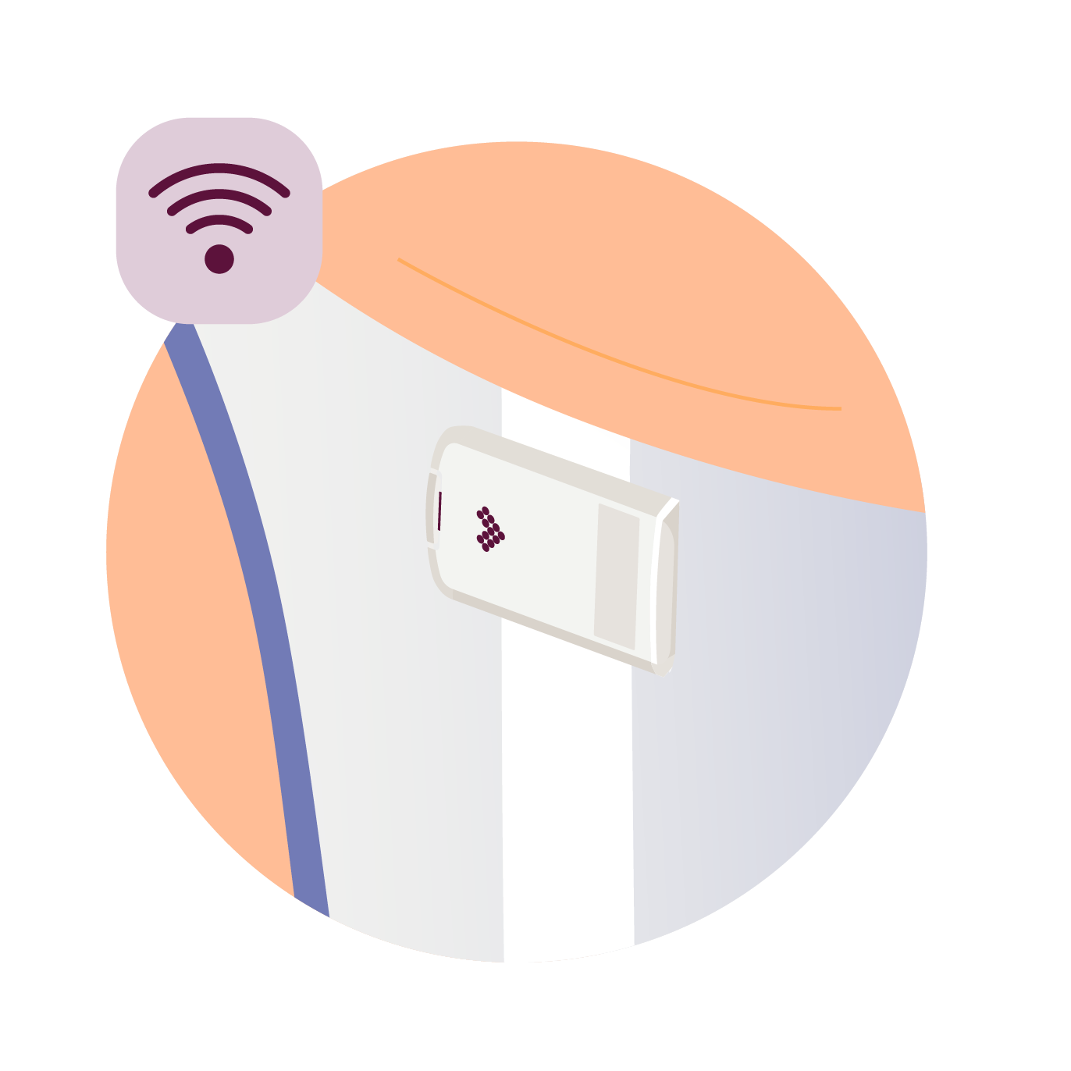

VELFÆRDSTEKNOLOGI
TIL GAVN FOR PERSONALET
MINDSKE BELASTNING PÅ KROP
FÆRRE ANTAL OMLEJRINGER
RELEVANTE BLESKIFT
TIL GAVN FOR BORGEREN
MINDRE SPASTICITET
VÆSENTLIG FORBEDRET POSITIONERING
BEDRE NATTESØVN
TRYKAFLASTNING / TRYKSÅRSFOREBYGGELSE
FORUDSIGELIGHED
MINDRE TID VÅD BLE
BORGERE I BEDRE TRIVSEL

Slide 7
KIP SYSTEM – VT projekt
FX CARETURNER, VT-OPI PROJEKT
FOREBYGGER TRYKSÅR:
DREJER FORSIGTIGT BORGER AUTOMATISK FRA SIDE TIL SIDE HELE NATTEN (JVF FAGLIG VURDERING)
GIVER TRYKFORDELING, SOM HINDRER UDVIKLING AFTRYKSÅR
SIDDENDE STILLING:
BIDRAGER TIL VÆSENTLIG FORBEDRET SIDDENDE STILLING I SENG, TRYK FLYTTES VÆK FRA OS SACRUM
REDUCERER TUNGE LØFT/SVÆRE FORFLYTNINGER
STØTTET PERSONALET MED DAGLIG MOBILISERING, POSITIONERING OG PÅLÆGNING AF SEJL HOS BORGER.
FRA 2-1 OMSORGSPERSON – FRIGIVER RESSOURCER TIL ANDRE FORMÅL
NEDSÆTTER SPASTICITET HOS FLERE BORGERE
FORBEDRET NATTESØVN
BORGER OPLEVER FÆRRE FORSTYRRELSER OG KAN SOVE UFORSTYRRET HELE NATTEN – LIVSMESTRING OG DELTAGELSE I DAGTIMER ØGES
.
.

Slide 8
CASES
OPDELING I GRUPPER
2 GRUPPER CARETURNER
2 GRUPPER ALM PLEJESENG
BYT MIDTVEJS
PRÆSENTATION AF CASES

Slide 9
BFA – GODE RÅD OM AT FORFLYTTE MED OMTANKE
BØR JEG GÅ I GANG MED DENNE OPGAVE?
VED JEG, HVAD DER SKAL GØRES OG HVORDAN?
HAR JEG FUNDET ALLE DE RISCI, DER ER FORBUNDET MED DENNE OPGAVE?
HAR JEG VURDERET BORGERS FUNKTIONESNIVEAU TILSTRÆKKELIGT, INDEN JEG GÅR I GANG?
HAR JEG VURDERET BORGERS KOGNITIVE FORMÅEN?
ER ALLE, OGSÅ BORGEREN, INSTRUERET I OPGAVEN OG I STAND TIL AT ARBEJDE SIKKERT?
ER DETTE DEN BEDSTE MÅDE AT LØSE OPGAVEN PÅ?
KAN JEG GØRE DET PÅ EN MÅDE, HVOR DER ER MINDRE RISIKO?
SKAL JE GBRUGE HJÆLPEMIDLER?
ER DER PLADS NOK? SKAL NOGET FLYTTES?
ER DET, JEG HAR BRUG FOR I NÆRHEDEN?
ER JEG KLAR TIL AT GÅ I GANG MED OPGAVEN?

Slide 10
GULDKORN FRA CASES
DELES I PLENUM

Slide 11
ERGONOMI PÅ DET SPECIALISEREDE SOCIAL OMRÅDE
HVILKE VIGTIGE PUNR TAGER DU MED FRA WORKS SHOPPEN I DAG?
ERGONOMI PÅ DET SPECIALISEREDE SOCIAL OMRÅDE
HVILKE VIGTIGE PUNKTER TAGER DU MED FRA WORKS SHOPPEN I DAG?

